Slide 1
La Interactividad en el aula de l2: experiencias y desAfíos
Lourdes Neri Flores y Omar Becerril Torres

Slide 2
Introducción
La forma de comunicarnos y relacionarnos como seres humanos se ha transformado a partir de la presencia de dispositivos electrónicos en nuestra vida cotidiana y en las aulas.
El uso de la tecnología en las clases, ¿está favoreciendo los procesos de aprendizaje o se ha vuelto un impedimento para la labor docente?

Slide 3
Contexto

Slide 4
Descripción del estudio
El presente trabajo es un estudio exploratorio sobre la interactividad en el aula de L2 , a través de los videojuegos y la producción de videos en estudiantes de idiomas de nivel universitario.

Slide 5
Interactividad
Interactividad “La posibilidad de establecer un diálogo entre la información digital y los sujetos que se conecten de forma sincrónica o asincrónica” (Gil y Berlanga, 2013)
De acuerdo con Marqués (2002) la interactividad tiene cuatro niveles:
Actividades que contienen información visual y textual y los usuarios eligen entre las opciones predeterminadas (ej. Cajeros automáticos)
Ejercicios predeterminados, las opciones están establecidas (Ej. Verdadero/Falso y completar formularios)
Los alumnos diseñan su propio itinerario (blogs, wiki y foros)
Los sujetos crean sus propios contenidos (videojuegos)

Slide 6
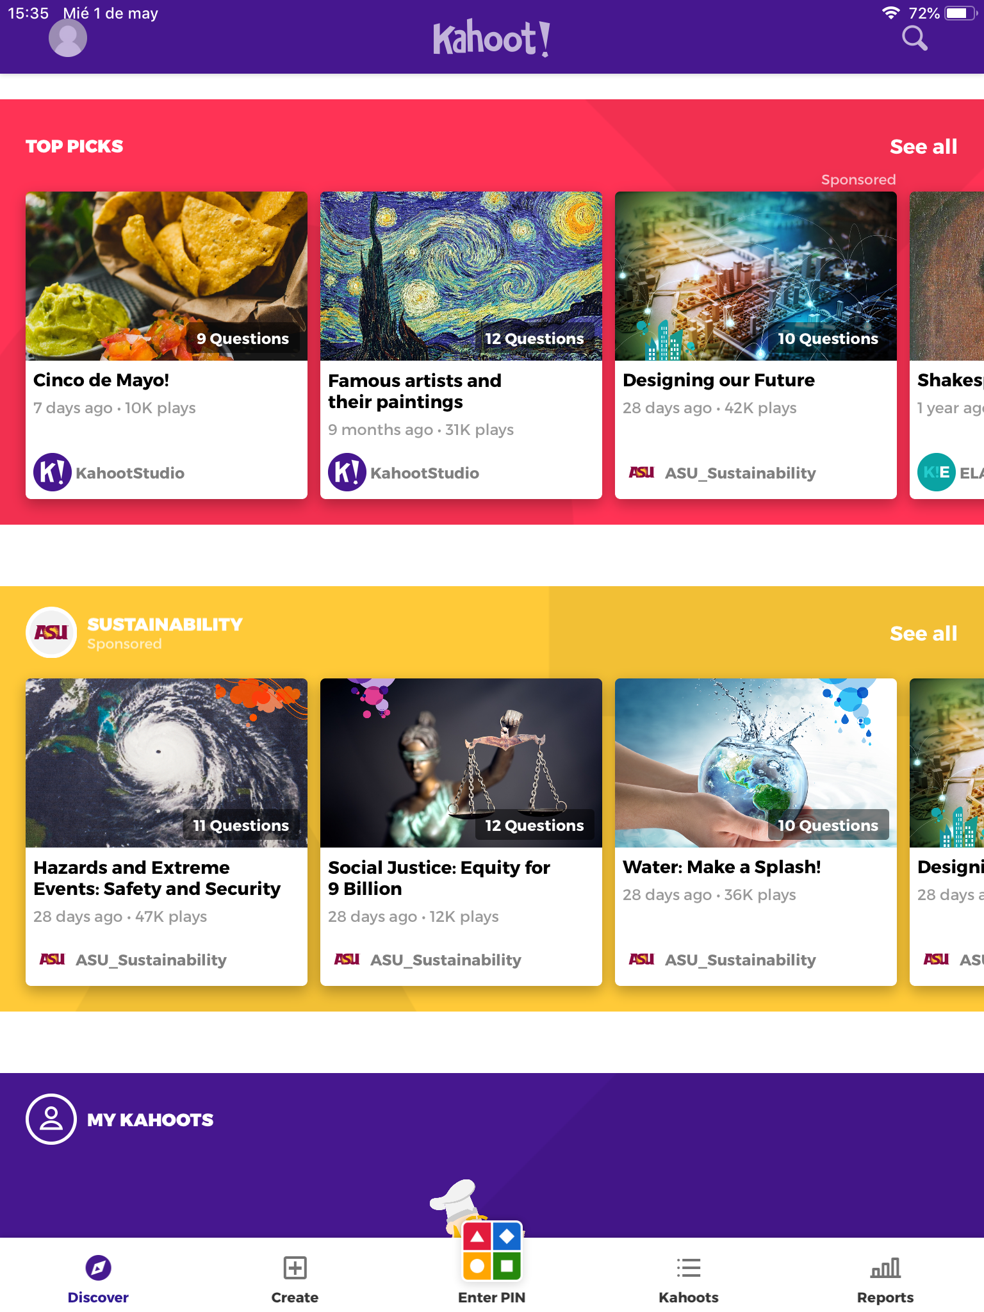
Experiencias en el uso de videojuegos y producción de videos
Videojuegos.
Nivel de interactividad:
Herramienta: Kahoot!
Producción de videos:
Nivel de interactividad:
Herramientas: uso de teléfonos móviles, tabletas y aplicaciones de edición
https://youtu.be/vYHCCvdovjI

Slide 7
Reflexiones y desafíos
Se requiere la participación de los diferentes actores del sistema escolar:
1.-El docente:
tiene que adaptarse a los continuos avances tecnológicos y capacitarse en ellos.
promoverá la aplicación adecuada de las diferentes tecnologías en el aula.
fortalecerá la alfabetización tecnológica de sus alumnos (se adaptará al contexto).

Slide 8
Reflexiones y desafíos
Se requiere la participación de los diferentes actores del sistema escolar:
2.-Las instituciones:
Requieren de equipamiento tecnológico completo, ya que en muchas escuelas, en muchas ocasiones, es limitado.

Slide 9
Reflexiones y desafíos
Se requiere la participación de los diferentes actores del sistema escolar:
3.-Los alumnos:
Están capacitados tecnológicamente o tiene la
intención de hacerlo
Tienen el equipamiento tecnológico disponible

Slide 10
Bibliografía
Adell, J. y Castañeda, L. (2012) Tecnologías emergentes ¿Pedagogías emergentes? En J. Hernández; M. Pennesi; D. Sobrino y A. Vásquez (Coord.) Tendencias emergentes en educación con TIC (p.13-32), Barcelona, Asociación Espiral, Educación y Tecnología
Gil Pérez, A. y Berlanga (2013) I. La interactividad en el aula. Un reto en la escuela 2.0, Edmedic, 2 (1) p.56-75
Krashen, S. (1982), Principles and Practices in Second Language Acquisition, Nueva York, Pergamon Press.
Sharma, P. y Barrett B. (2007). Blended learning, Oxford, Macmillan Publishers
UNESCO (2015).Hacia las sociedades del conocimiento, informe mundial de la UNESCO 2015,recuperado http//unesdoc.unesco. Imagen.org
Vygostky, L. S. ([1935], 2000) Sobre el plurilingüismo en la edad infantil. en Obras escogidas. Madrid, Spain: Visor. Pp. 341-348

